Slide 1
что такое информационное общество?

Slide 2
ОГЛАВЛЕНИЕ
1. Введение. Исторические факты
2. Понятие информационного общества
3. Взгляд ученых
4. Информатизация
5. Признаки информатизации
6. Аспекты современного информационного общества
7. Негативные последствия информатизации
8. Представители информационного общества
9. Информационное общество в России
10.Требования к обществу при информатизации
11.Использованная литература и шаблоны

Slide 3
Введение. Исторические факты
далее
По мере развития человечества постоянно повышалась роль информации в жизни общества и отдельного человека.
Сейчас считается, что мы переходим от индустриального общества, в котором главная роль отводится промышленности, к информационному (постиндустриальному).
Основным фактором для создания условий развития информационного общества стало появление сети Интернет, что позволило формировать единую мировую информационно-коммуникационную среду и общее киберпространство.

Slide 4
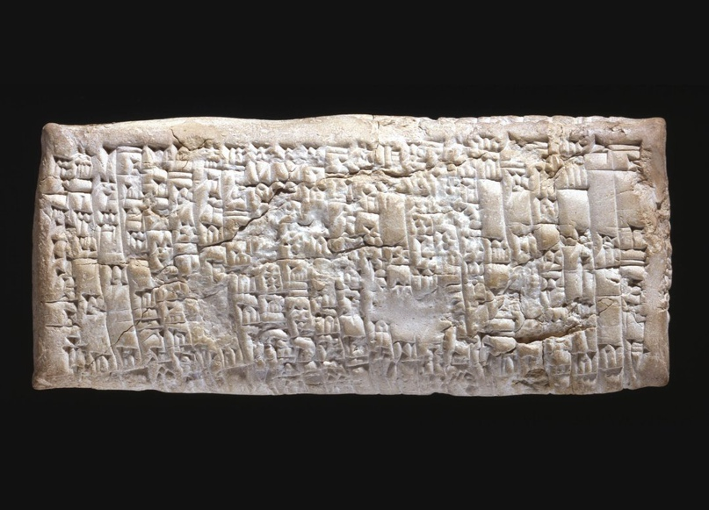
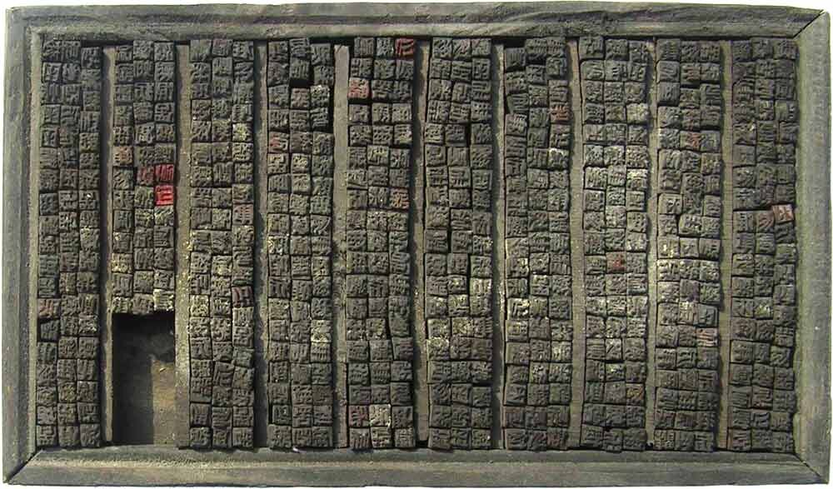
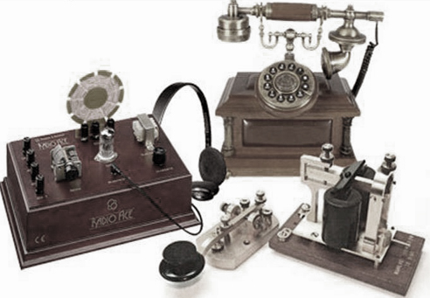
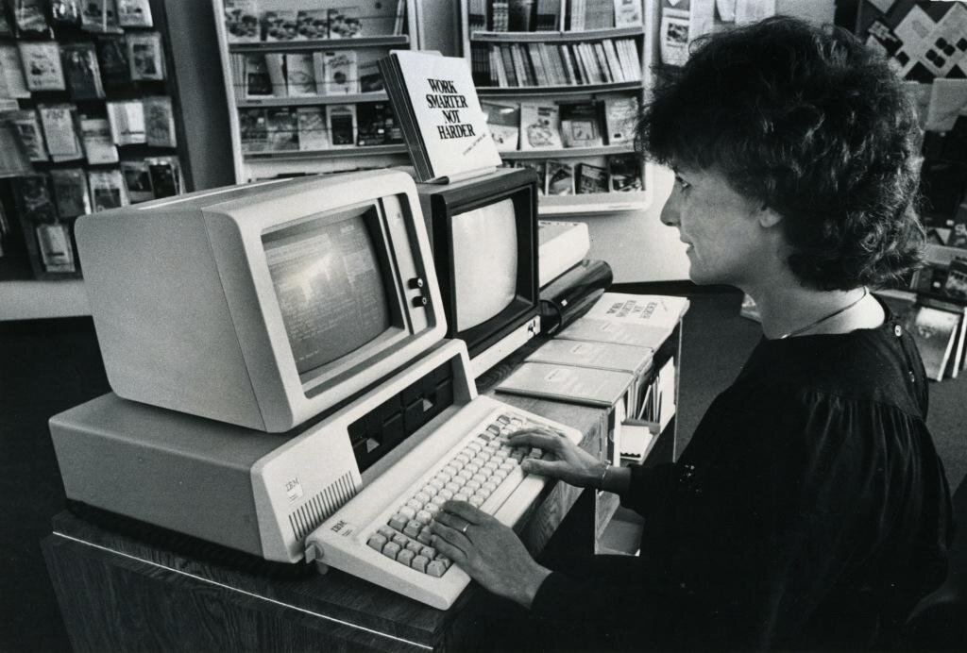
Введение. Исторические факты
далее
Достижения человечества в области информации:
Письменность (около 3000 лет до н.э., Египет)
Книгопечатание (X век – Китай, XV - Европа)
Средства связи конец (XIX – начало XX века)
Компьютеры (вторая половина XX века)

Slide 5
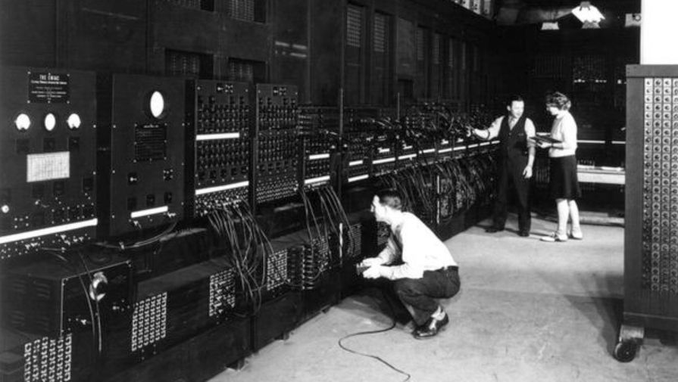
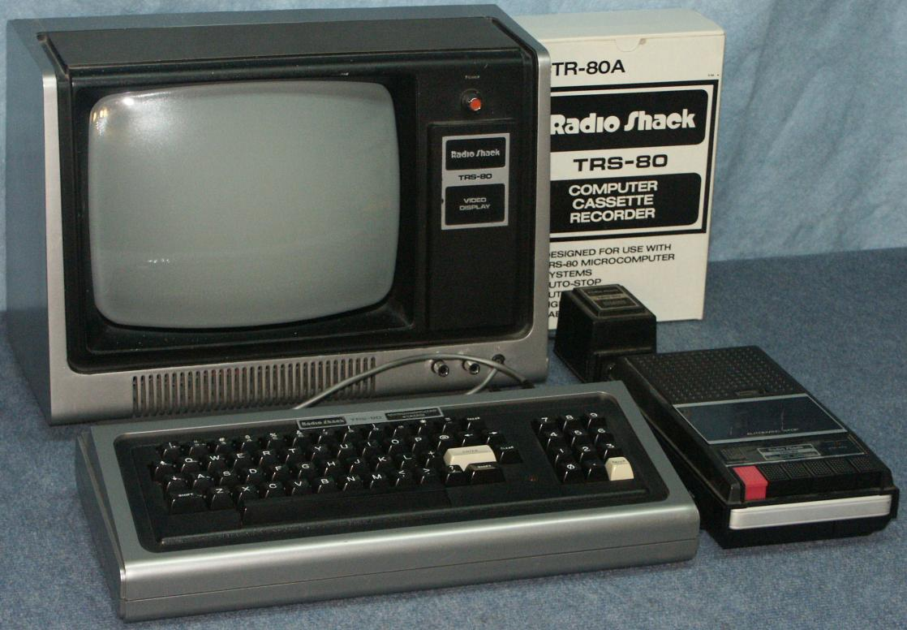
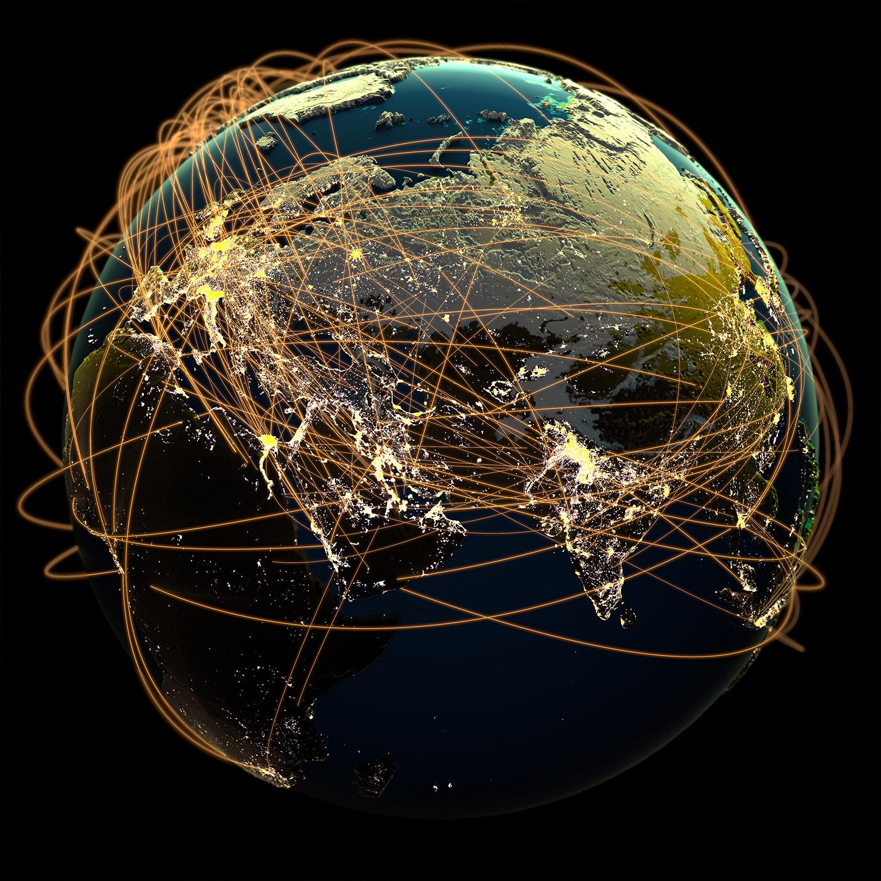
Введение. Исторические факты
Появление компьютерной техники повлияло на ход развития человеческой цивилизации. Историю развития компьютера можно изложить в трех этапах:
1.Создание первой электронно-вычислительной машины в 1945 году
2.Персональные компьютеры 70-х г.
3. Появление Интернета, с помощью которого ПК стал окном в мир информации

Slide 6
Понятие информационного общества
Информационное общество – это фаза развития человеческой цивилизации, в которой резко повышается ценность, роль и значение информации и знаний.
Существование информационного общества опирается на идею о том, что все сферы деятельности человека так или иначе опираются на информационные технологии.

Slide 7
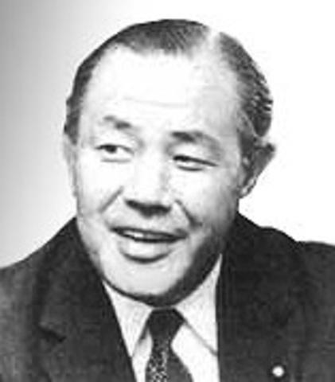
Взгляд ученых
Авторство термина «информационное общество» принадлежит Ю.Хаяши, а выделение причин перехода к информационному обществу представлено в работах Й.Масуды, который утверждал, что информатизация всех видов деятельности и возникновение нового интеллектуального человека превратит современный социум в глобальное общество, основанное на коллективизме и соревновании.
Й. Масуда

Slide 8
Информатизация
Переход к информационному обществу можно назвать информатизацией.
Степень информатизации различных сторон общественной жизни в настоящее время становится основным критерием уровня развития данного общества. Без анализа огромных ресурсов информации в настоящее время невозможно принять правильное решение в любой области общественной жизни.
Япония, США и некоторые страны Европы уже приблизились к информационному обществу

Slide 9
Признаки информатизации
По приближению к информационному обществу можно судить по следующим признакам:
Внедрение компьютеров и информационных технологий во все сферы жизни;
Развитие коммуникаций;
Необходимость компьютерной грамотности;
Свобода доступа к информации;
Доступность образования, в т.ч. дистанционного;
Изменение структуры экономики;
Изменение уклада жизни людей.

Slide 10
Аспекты современного информационного общества
Современное информационное общество характеризуется следующими аспектами:
Усиление роли информации и знаний в жизни общества, информационное насыщение многих сфер деятельности, связывание новых точек экономического роста исключительно с информацией и ее внедрением в традиционные сферы
Информация может являться предметом потребления
Основная тенденция – роль информации последовательно растет. Информация и знания выступают важным фактором производства и экономического роста

Slide 11
Негативные последствия информатизации
С одной стороны переход к информационному обществу облегчает жизнь людей, но также существует множество негативных последствий:
Усиление влияния СМИ, с помощью которых можно влиять на большие массы людей;
В результате доступности информации разрушается частная жизнь людей и организаций;
В потоке информации тяжело выбрать качественные и достоверные данные;
Реальная жизнь заменяется виртуальной;
Людям старшего поколения трудно приспособиться.

Slide 12

Представители информационного общества
К представителям информационного общества причисляют всех современных людей, обладающих высоким уровнем образования и занимающихся интеллектуальным трудом. Деятельность работников в этой сфере связана с обработкой и анализом поступающей информации и получением новой.
Их профессиональная деятельность высоко ценится на современном рынке труда.

Slide 13
Информационное общество в России
далее
Российское информационное общество
Правовая система
Морально-идеологическая система
Система образования
Комплекс нормативных актов, регулирующих вопросы, связанные с информацией и знаниями
Наложение общественных норм на новые аспекты человеческого взаимодействия, связанных с информацией и знаниями
Процессы получения знаний и информации, взаимодействие внутри общества

Slide 14
Информационное общество в России
Наиболее явно происходит развитие информационного общества в России в следующих сферах:
Дистанционное получение государственных услуг;
Дистанционное обучение (вебинары,видеолекции,трансляции,лекции);
Финансы и банки;
Медицина (электронная запись к врачу, видеоконференции);
Удаленная работа через Интернет.

Slide 15
Требование к обществу при информатизации
Развитие информационного общества в России предъявляет следующие требования к обществу:
Повышение профессиональной квалификации (Получение образования уже не является достаточным, необходимо квалифицированно применять полученные знания и использовать информацию);
Повышение уровня образования;
Изменение образовательной структуры общества;
Повышение требований к производству услуг, особенно к тем, которые связаны с получением, извлечением, обработкой и хранением информации.

Slide 16
Использованная литература и шаблоны
Учебник по информатике за 11 класс, 5 параграф 1 пункт
pedsovet.su
files.student-it.ru
дцо.рф

